Slide 1
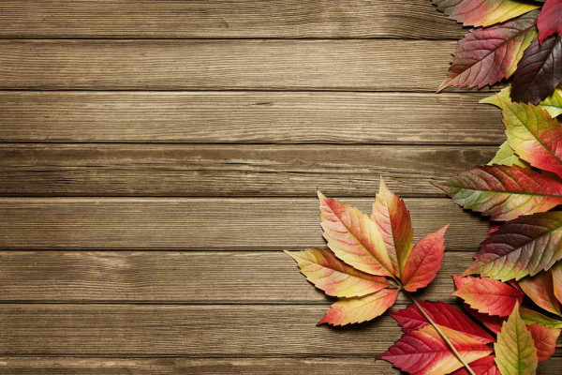
Письмовий твір-опис тварини з використанням слів із суфіксами та префіксами, що надають тексту емоційного забарвлення й виразності
5 клас
Notes:
5 клас

Slide 2
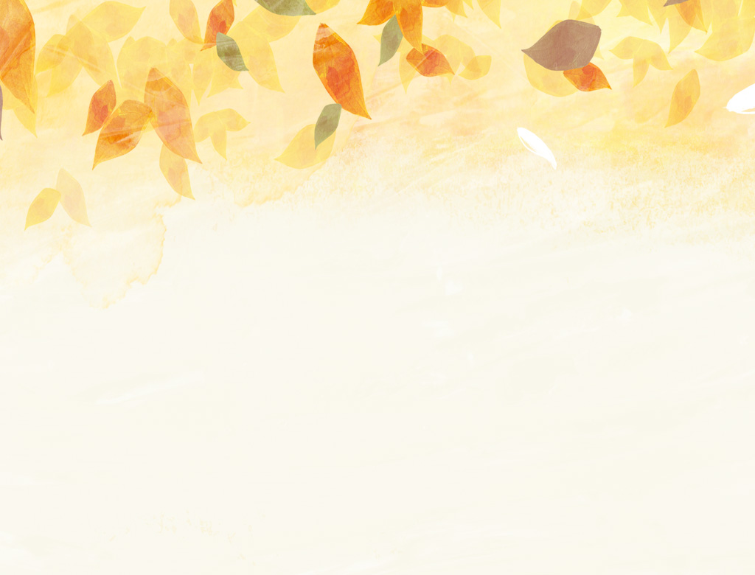


Slide 3
Прекрасна превелика осінь
Пожовклу принесла листву.
Маленькі рученята діток
Картинку з них зліпили
чарівну!
∟
∟
∟
∟
∟
Notes:
имсиаиси

Slide 4

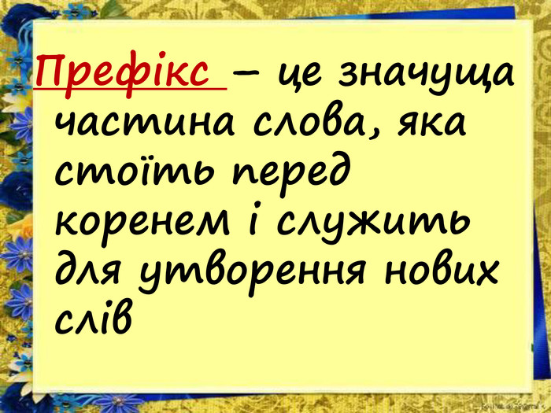

Slide 5
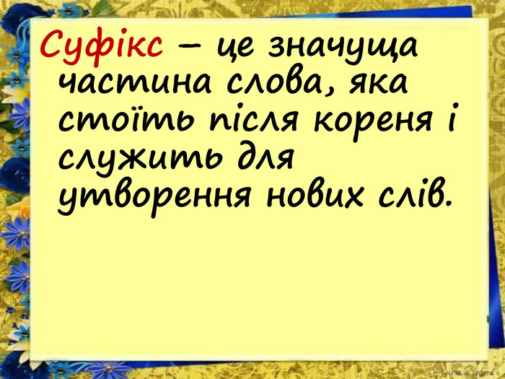

Slide 6

В темнім лісі проживає,
Довгий хвіст пухнастий має.
Їй на місці не сидиться.
Як зовуть її?…

Slide 7
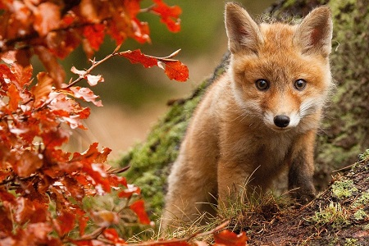

Slide 8
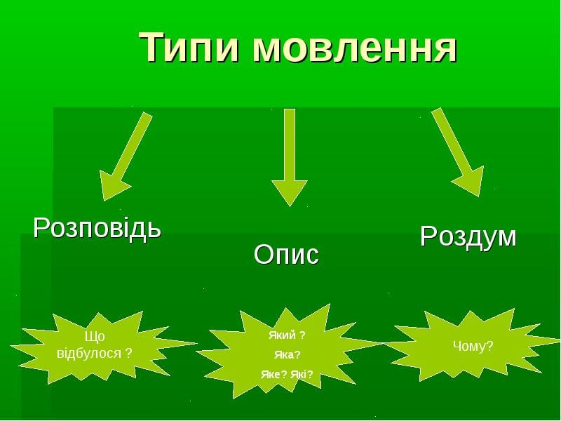

Slide 9
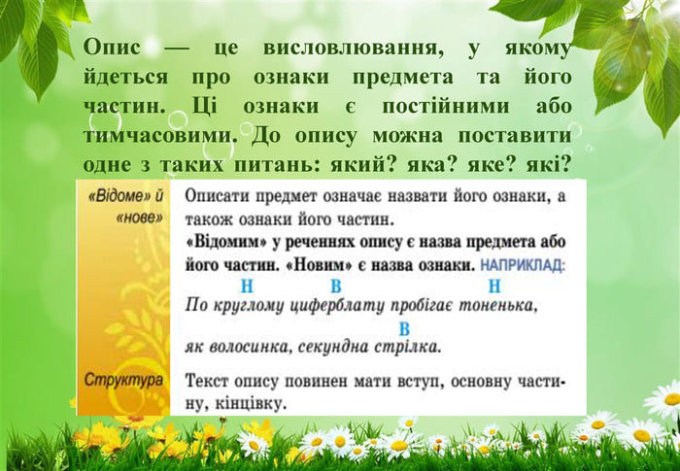

Slide 10
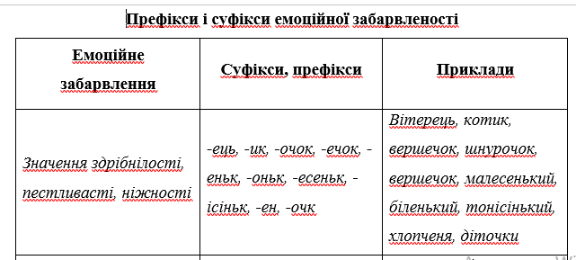

Slide 11
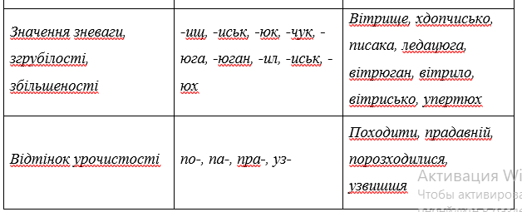

Slide 12
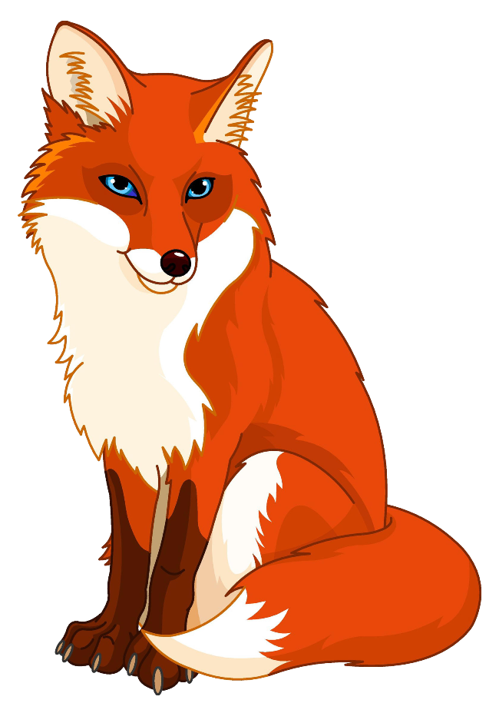
Хитренька
Риженька
Прехитра
Мордочка
Шубка
Хвостище
Прекрасна
Чорненькі

Slide 13
Час
відпочинку

Slide 14
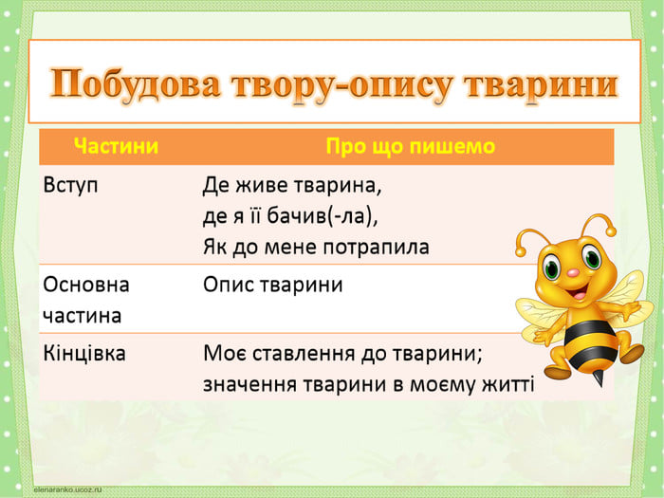

Slide 15
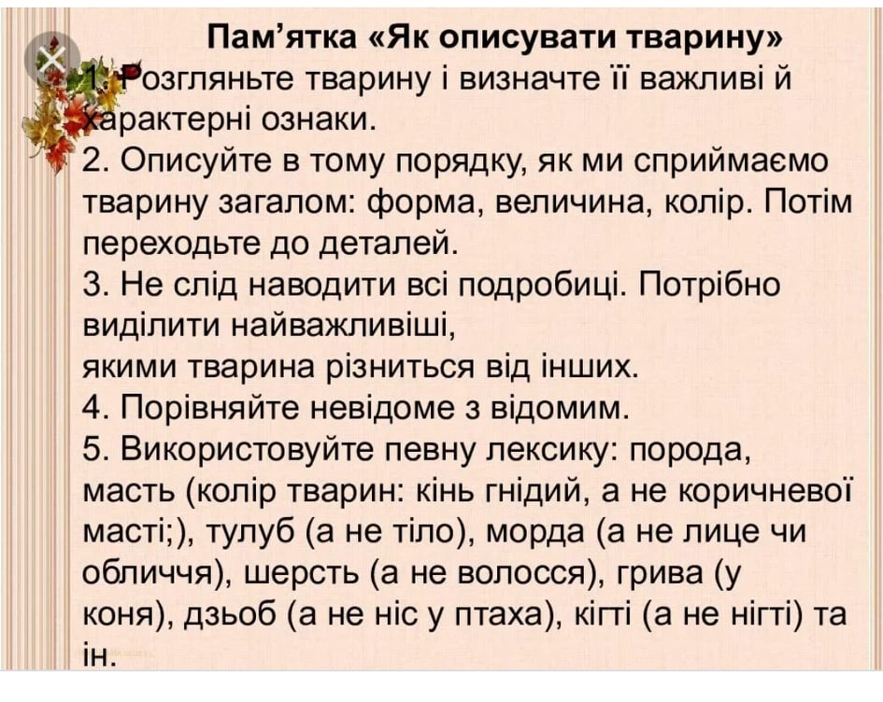

Slide 16
План
Місце, де мешкає тварина
Її розмір.
Її забарвлення.
Опис хутра тварини.
Форма тулуба.
Опис мордочки, очей, носа, вусів та ін.
Основні особливості її вдачі.
Моє ставлення до тваринки.

Slide 17
Зустрінемося
об 11:00

Slide 18
Перше читання – перевірка написаного в логіці викладу.

Slide 19
Друге – перевірка логіки побудови речень.

Slide 20
Третє – перевірка орфографії та пунктуації.

Slide 21
Чого ви сьогодні навчилися на уроці?
Що було найцікавіше?
Що викликало у вас найбільше труднощів?

Slide 22
Домашнє завдання:
Надіслати фото роботи.
2. Повторити визначення
терміну «опис».
3. Виписати 3-4 прислів’я про осінь.

